Slide 1
เว็บไซต์ขายสินค้า
หน้าแรก index.html
สมัครสมาชิก register.html
Login login.html
สินค้า (Products)
productcatalog.html
productDetail
ข่าวประชาสัมพันธ์ (News)
news.html
ติดต่อเรา contact.html

Slide 2

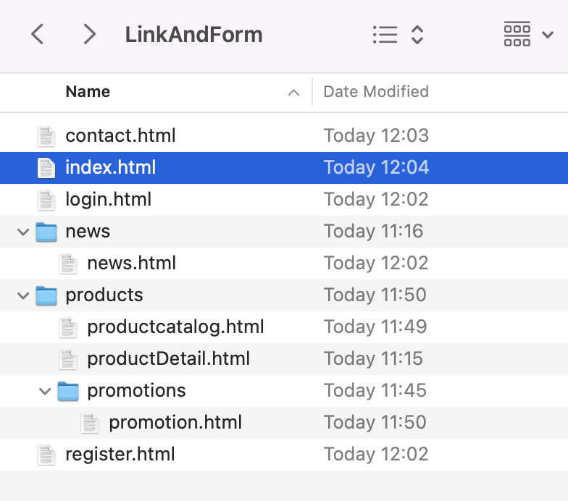
โครงสร้างเว็บไซต์ขายสินค้า
LinkAndForm
Products
Promotion
promotion.html
productCatalog.html
productDetail.html
News
news.html
index.html
login.html
contact.html
register.html

Slide 3
ตัวอย่างการเขียน Link เขื่อมโยงไฟล์
Index.html
LinkAndForm
<ul>
<li> <a href="products/productcatalog.html">สินค้ามาใหม่</a> </li>
<li> <a href="products/promotions/promotion.html">สินค้าลดราคา</a> </li>
<li> <a href="news/news.html">ข่าวประชาสัมพันธ์</a> </li>
<li> <a href="login.html">Login</a> </li>
<li> <a href="register.html">Register</a> </li>
<li> <a href="contact.html">ติดต่อเรา</a> </li>
</ul>
Products
Promotion
promotion.html
productCatalog.html
productDetail.html
login.html
News
news.html
<body>
<h1>Login</h1>
<a href="index.html">Home</a>
</body>
index.html
login.html
contact.html
register.html

